Slide 1

Especialización

Slide 2
REACT
ReactJS es una biblioteca desarrollada por Facebook cuya principal ventaja es su alta performance. Con react js haremos principal foco en la creación de interfaces de usuario utilizando el patrón de diseño MVC (modelo-vista-controlador). React JS al igual que Angular se destaca por la facilidad de desarrollo de aplicaciones SPA (Single Page Application) brindando a los usuarios una experiencia mas fluida. Entre sus caracteristicas podemos encontrar el virtual DOM, mejora de performance, modularidad y un claro flujo de datos.
Notes:
#Actualizar

Slide 3
PLAN DE ESTUDIOS
Nivelación y configuración del entorno
Nivelación HTML,CSS y JS, Sintaxis de JS y ECMAscript 6, y la variable "This"
Virtual DOM
Definición, Ventajas de utilizar ReactJS, y NodeJS
JSX y CLI
Qué es JSX, y Crear una aplicación utilizando el CLI vs Crear una aplicación utilizando el VITE
Componentes en el virtual DOM
Componentes, Tipos de componentes y Desarrollo sobre nuestra aplicación
Eventos, la técnica Promise y MAP
Aplicando consultas API
API REST y Aplicación de una consulta API a nuestro código
Rutas, parámetros y enlaces
React Router y configuración de nuestra app, Recibir parámetro por URL y Enlaces entre páginas

Slide 4
PLAN DE ESTUDIOS
Eventos y declaraciones
Eventos y cómo declararlos, y Eventos disponibles en ReactJS
Aplicando eventos y parámetros através de ellos
Cómo recibir parámetros en los eventos, y aplicando eventos a nuestro código
Renderizado condicional
Qué es, listas y Helper keys
Utilizando Firebase
Qué es, ventajas y desventajas, y Creación de un proyecto en Firebase con base de datos realtime
Conectando y manejando Firebase con React
Integración Firebase y ReactJS, eInsertar, consultar, actualizar y eliminar datos en Firebase
Deploy

Slide 5
Objetivos
Comprender la utilización del virtual DOM mediante los desarrollos de React JS
Aplicar manejo de rutas utilizando Firebase
Comprender las ventajas de la utilización del flujos de datos aplicando los provistos por React JS.
Adquirir conocimientos de programación por componentes mediante Javascript JS ES6

Slide 6
¿Como aprenderemos?
Aprenderemos de forma dinámica, donde el material será adaptable a todos los niveles.
Aprenderemos CON PROYECTOS!
Cada uno de los conceptos los vas en particular y con !Proyectos reales!
Trabajos individuales
Entrega Final Grupal
Notes:
#Actualizar

Slide 7
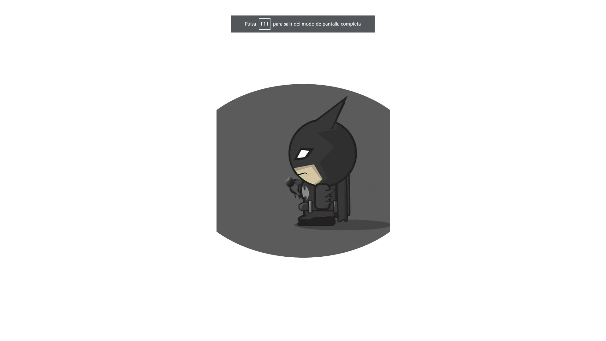
PROYECTOS
BatiMision
Repaso de conocimientos
HTML
CSS
JAVASCRIPT
MANIPULACION DOM
EVENTOS
Notes:
#Actualizar

Slide 8
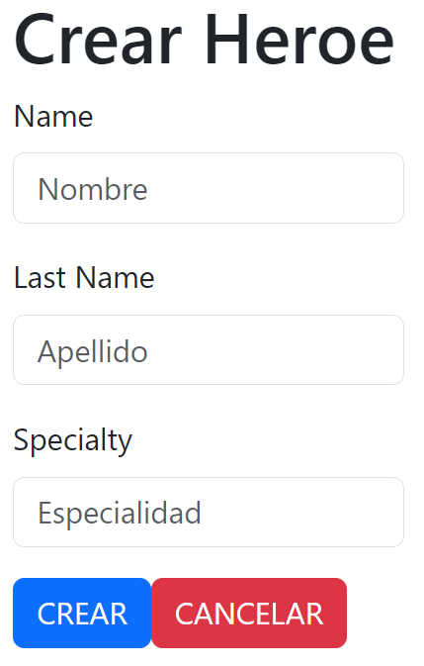
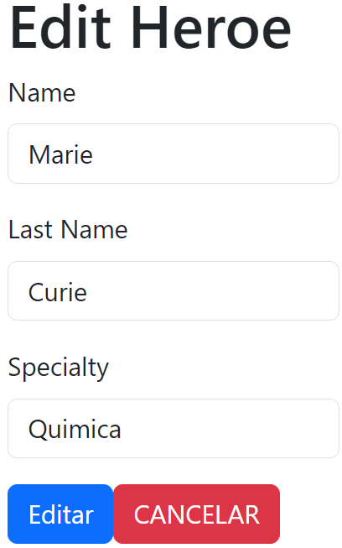
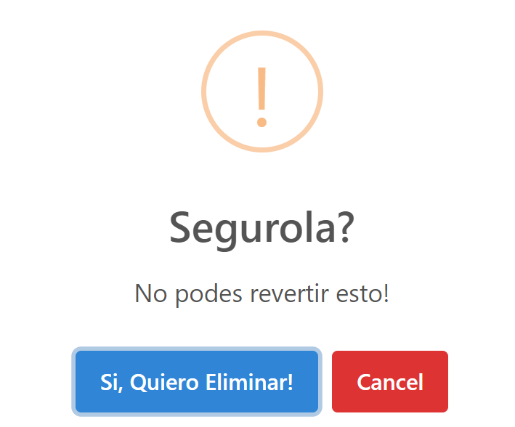
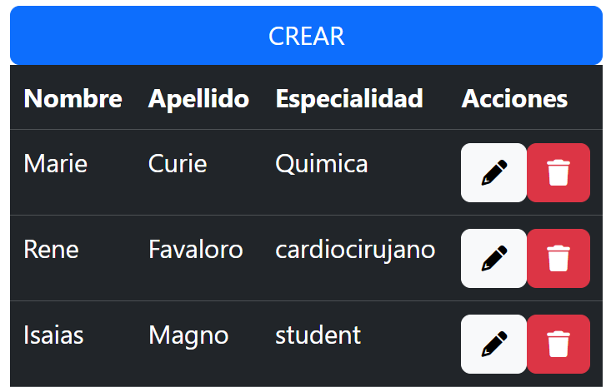
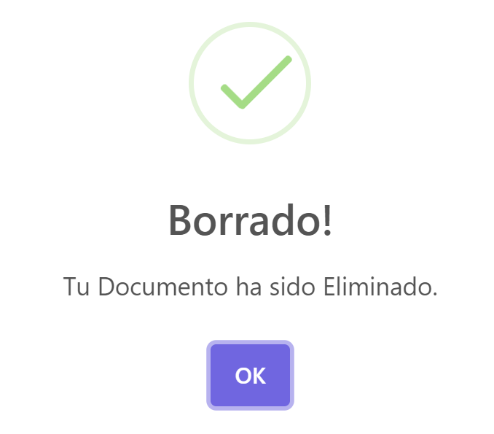
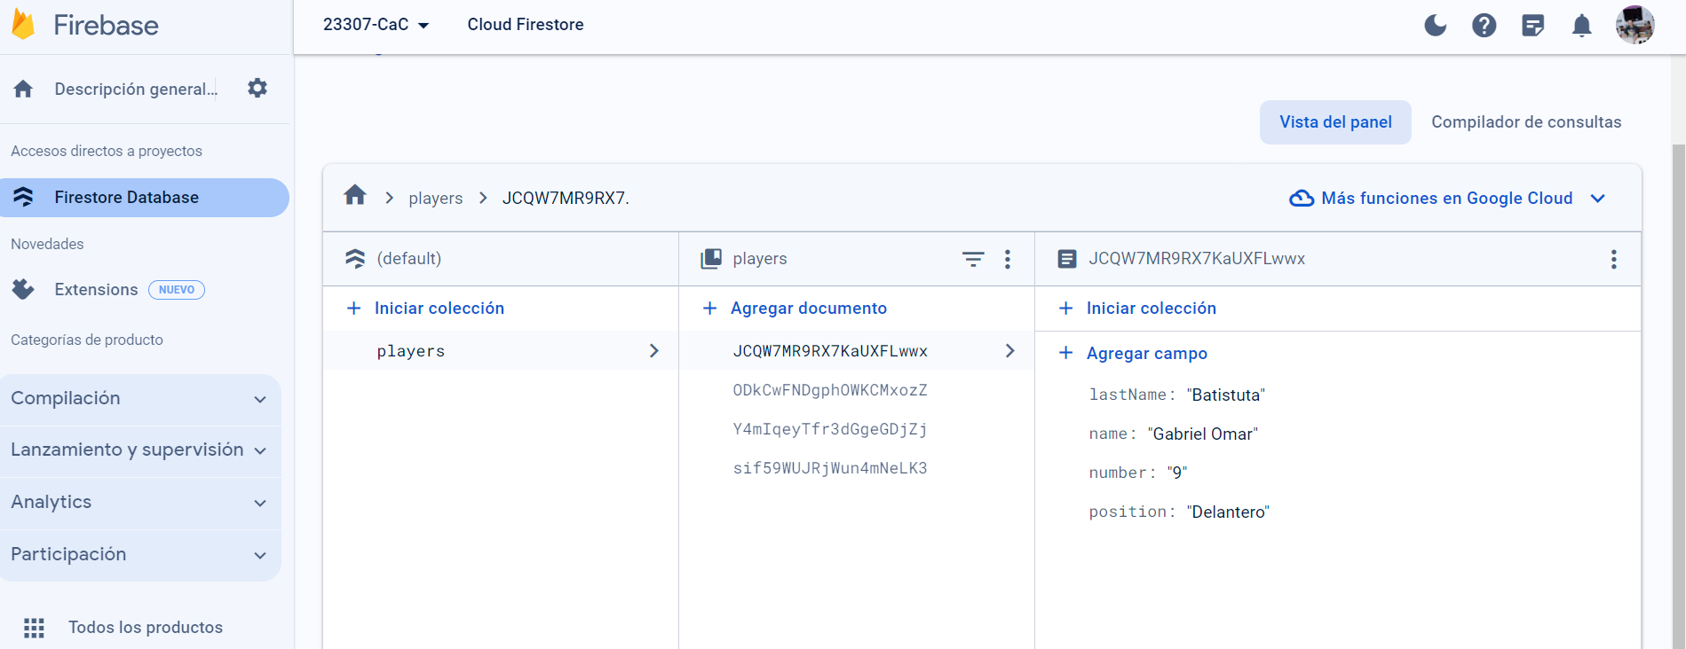
PROYECTOS
CRUD
Bootstrap
Firebase
react-router-dom
Sweetalert2
Notes:
#Actualizar

Slide 9
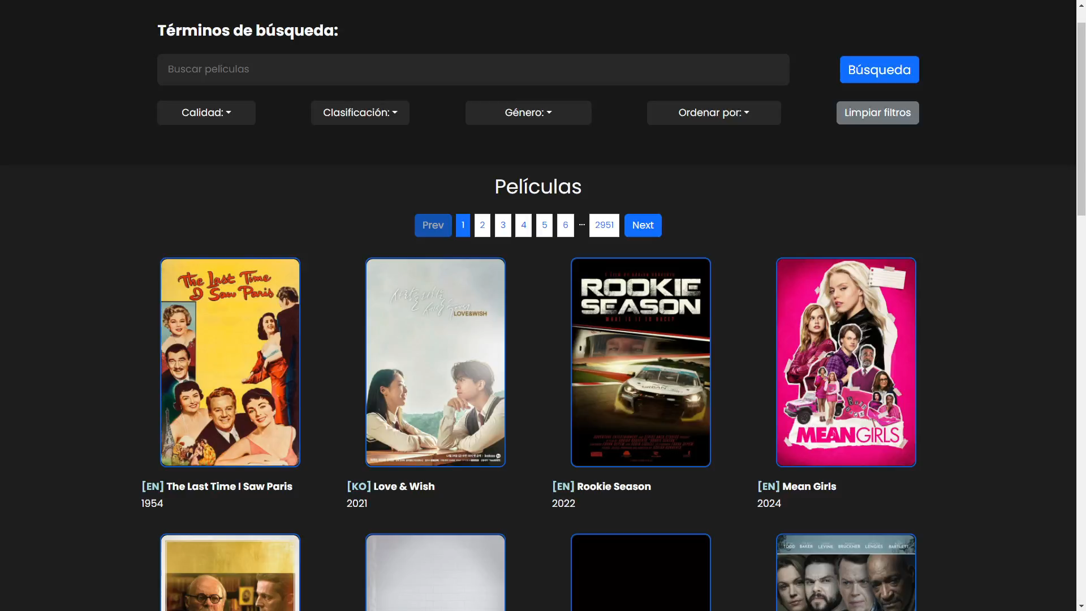
PROYECTOS
Codo a Codo Movies
Rutas
Vite
Hooks
react-icons
react-router-dom
Apis (themoviedb)
axios
Notes:
#Actualizar

